Slide 1
Муниципальное общеобразовательное учреждение «Средняя общеобразовательная школа № 2» Город Серпухов Московской области «ПРОЕКТИРОВАНИЕ УРОКА РУССКОГО ЯЗЫКА В УСЛОВИЯХ ПЕРЕХОДА НА ФЕДЕРАЛЬНЫЙ ГОСУДАРСТВЕННЫЙ ОБРАЗОВАТЕЛЬНЫЙ СТАНДАРТ ОСНОВНОГО ОБЩЕГО ОБРАЗОВАНИЯ» Выполнил: Ильина Алла Борисовна, учитель русского языка и литературы Серпухов 2014

Slide 2
Процессы глобализации, информатизации, ускорения внедрения новых научных открытий, быстрого обновления знаний и появления новых профессий выдвигают требования повышенной профессиональной мобильности и непрерывного
образования. Новые социальные вопросы определяют
новые цели образования и стратегию его развития.
Фундаментальное ядро содержания
общего образования

Slide 3
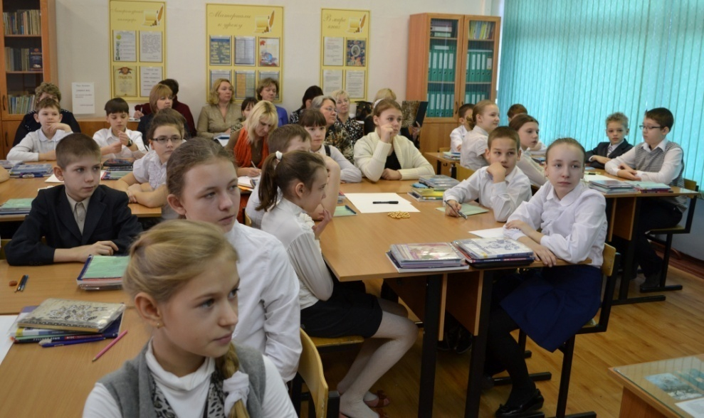
Методические принципы современного урока
Субъективизация. Ученик рассматривается не как объект обучения, а как равноправный с учителем участник образовательного процесса.
Метапредметность предусматривает формирование и развитие универсальных способностей учащихся.
Деятельностный подход. Знания не преподносятся детям в готовом виде, а добываются ими в ходе поисковой и исследовательской деятельности.
Коммуникативность. Обмениваясь информацией, ученики взаимодействуют на уроке.
Рефлексивность. Ученики ставятся в ситуацию, когда им необходимо проанализировать свою деятельность в ходе урока.
Импровизационность. Учитель должен быть готов к изменению и коррекции хода урока в процессе его проведения.

Slide 4
Принципы методики субъективизации:
Ученик – равноправный с учителем участник процесса обучения, которому передается часть функций учителя: формулирование и определение цели урока, формулировка задания к учебному материалу.
Взаимосвязанное сочетание интеллектуальных процессов: антиципации (предопределение учеником своих учебных действий), целенаправленное развитие логического мышления, повышенная речевая активность учащихся, рефлексия.
Высокая сложность учебного материала частично поискового и проблемного характера на всех этапах урока.

Slide 5
Отличие структуры современного урока от традиционного
Традиционный урок | Современный урок
Организационный момент. Проверка домашнего задания. Объяснение нового материала. Закрепление. Итог урока. Домашнее задание. | Мобилизующий этап. Самоопределение учащихся на основе антиципации. Момент осознания учениками недостаточности имеющихся знаний. Закрепление нового материала. Рефлексия.

Slide 6
Структура учебной деятельности (В.В.Давыдов)
Учебно-познавательный интерес
Целеполагание
Учебные действия
Самоконтроль
Самооценка

Slide 7
Этапы технологии деятельностного подхода
Самоопределение к деятельности
Актуализация знаний
Постановка учебной задачи
Решение учебной задачи
Первичное закрепление
Самостоятельная работа с самопроверкой
Включение в систему знаний, повторение
Рефлексия
Алгоритм проектирования педагогической деятельности по достижению образовательных результатов
Цель урока:
Тема урока:
Представление о результатах:
- личностные результаты:
- метапредметные результаты:
- предметные результаты:
Технология: этапы (урока, изучения темы):
- результаты этапа:
- цель этапа:
- деятельность обучающихся:
- деятельность педагога:

Slide 8
Типология уроков в дидактической системе деятельностного метода.
Уроки деятельностной направленности по целеполаганию можно распределить на четыре группы:
уроки «открытия» нового знания (деятельностная цель – формирование способности к новому способу действия; образовательная цель – расширение понятийной базы);
уроки рефлексии (деятельностная цель – формирование способности к рефлексии коррекционно-контрольного типа, к реализации коррекционной нормы; образовательная цель – коррекция и тренинг);
уроки общеметодологической направленности (деятельностная цель – формирование способности у учащихся к новому способу действия, связанному с построением структуры изученных понятий и алгоритмов; образовательная цель – выявление теоретических основ построения схем и моделей, опорных конспектов);
уроки развивающего контроля (деятельностная цель – формирование способности к осуществлению контролирующей функции; образовательная цель – контроль и самоконтроль изученных понятий и алгоритмов).

Slide 9
Виды универсальных учебных действий
Личностные УУД – система ценностных ориентаций школьника, отражающих личностные смыслы, мотивы, отношения к различным сферам окружающего мира. Личностные УУД выражаются формулами «Я и природа», «Я и другие люди», «Я и общество», «Я и познание», «Я и Я», что позволяет ребенку выполнять разные социальные роли («гражданин», «школьник», собеседник», «пешеход» и др.)
Регулятивные УУД отражают способность обучающегося строить учебно-познавательную деятельность, учитывая все ее компоненты: цель, мотив, прогноз, средства, контроль, оценка.
Познавательные УУД – это система способов познания окружающего мира, построение самостоятельного процесса поиска, исследования и совокупность операций по обработке, систематизации, обобщению и использованию полученной информации.
Коммуникативные УУД – способность обучающегося осуществлять коммуникативную деятельность, использование правил общения в конкретных учебных и внеурочных ситуациях; самостоятельная организация речевой деятельности в устной и письменной форме.

Slide 10
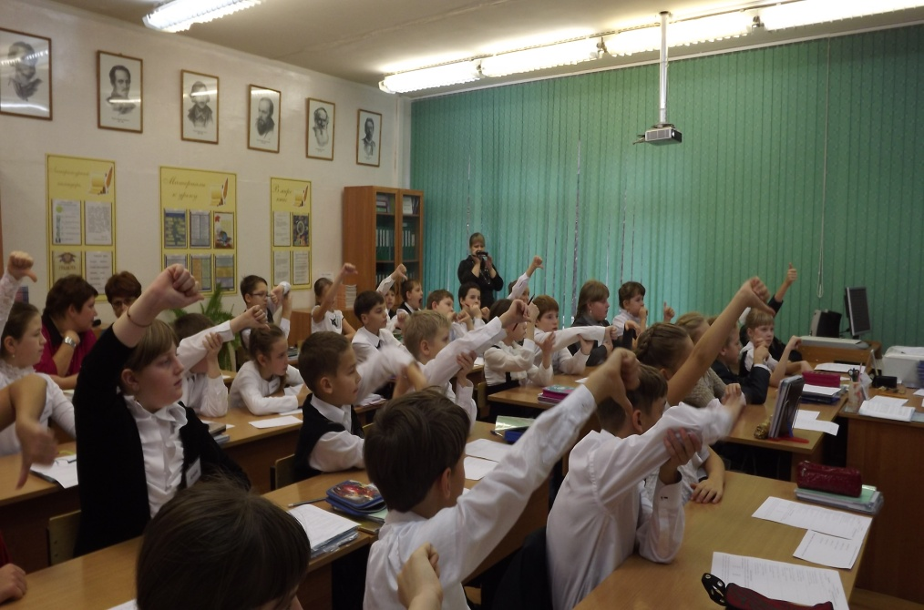
Основные функции УУД
Обеспечение возможностей учащимся самостоятельно осуществлять деятельность учения, ставить учебные цели, искать и использовать необходимые средства и способы достижения, контролировать и оценивать процесс и результаты деятельности.
Создание условий для развития личности и ее самореализации на основе готовности к непрерывному образованию, компетентности «научить учиться», толерантности в поликультурном обществе, высокой социальной и профессиональной мобильности.
Обеспечение успешного усвоения знаний, умений и навыков и формирование картины мира и компетентностей в любой предметной области познания.

Slide 11
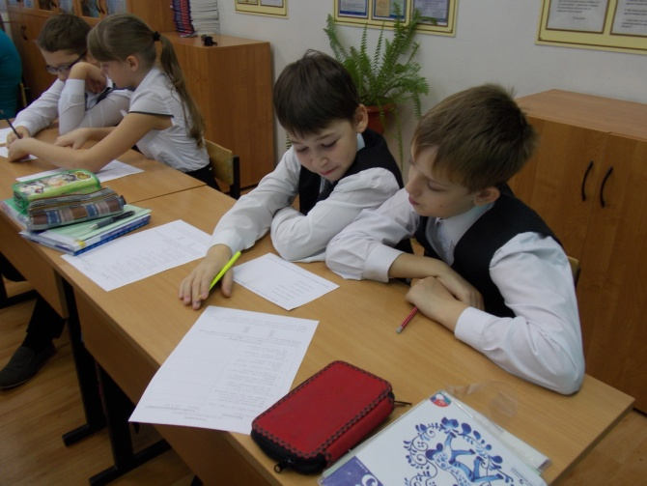
Деятельность учащихся на уроке
Фиксируют затруднения в собственной деятельности
Выявляют причины этих затруднений
Определяют цель своей дальнейшей работы
Выбирают средства и способы достижения поставленной цели
Осуществляют поиск необходимой информации
Учатся сравнивать, анализировать, делать вывод, формулировать
свое мнение и позицию, координировать различные позиции в
сотрудничестве, лаконично излагать мысли в устной и
письменной форме

Slide 12
Достигнутые результаты
Итогом проведенного урока стало повышение интереса к своему родному языку, истории его развития. Расширился понятийный аппарат учащихся, обогатился их лексический запас, появился интерес к исследовательской деятельности, ребята стали более внимательны к слову и его употреблению в речи.
Системно-деятельностный подход позволил осуществить целенаправленное формирование ключевых компетенций у учащихся, повысить качество знаний по предмету.
Планомерное развитие коммуникативной компетенции создало условия для успешной социализации личности каждого обучающегося.

